Slide 1


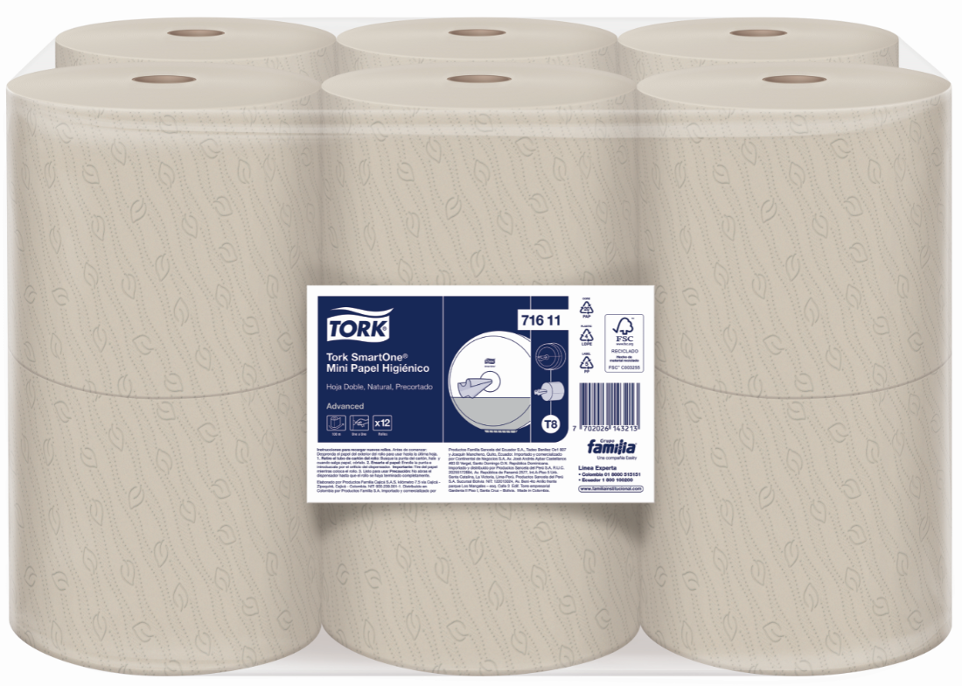



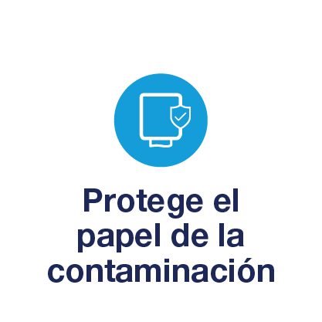
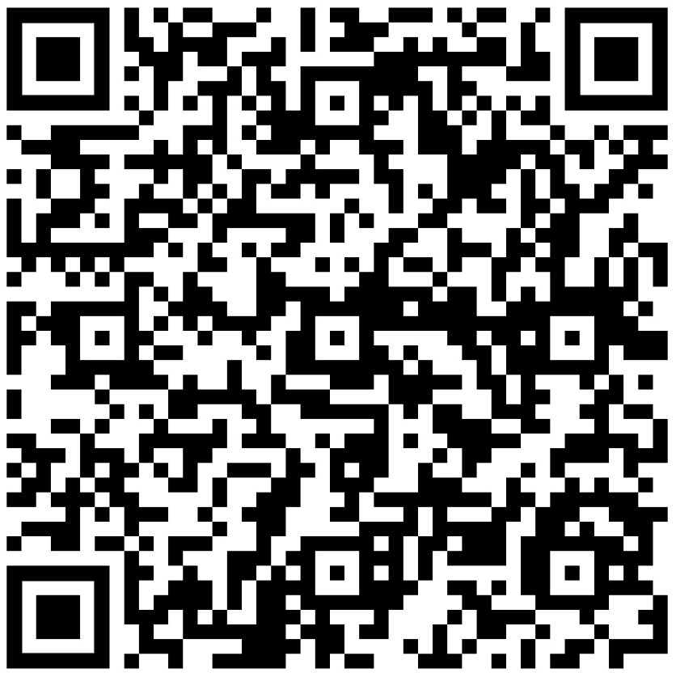
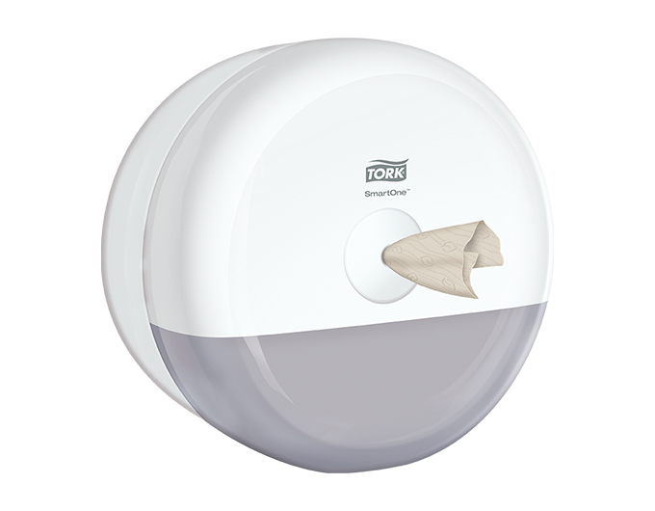
Tork
SmartOne®
Mini Papel Higiénico
Código: 71611
T8
Repuesto
Empaque
EAN : 7702026143213
ITF : 17702026143210
Empaque primario:
LDPE (#4) - empaque 100% reciclable
Largo x ancho x alto:
45 x 30 x 26.8 cm
Volumen caja:
0.036 m³
Cajas por tendido:
8 cajas
Tendidos por pallet:
8 cajas
Color:
Natural
Peso bruto caja:
5.200 kg
Piezas x caja:
12 rollos
Peso neto caja:
5.052 kg
Largo x ancho rollo:
100 m x 13.3 cm
Biodegradabilidad:
Este producto es considerado biodegradable, de acuerdo al método estandarizado de la norma ASTM D5338 (se biodegrada más del 70% en 45 días).
Capas:
2 capas
Diámetro rollo:
15 cm
Peso aproximado rollo:
433 g
Vencimiento:
El producto tiene una vida útil muy larga si se almacena adecuadamente, se recomienda consumir en los 3 primeros años.
País de origen
Colombia
Certificaciones:
FSC® - C003255
Descubre todo nuestro
Catálogo de Papel Higiénico
¡Escanea ahora!
Dispensadores
83701
Tork SmartOne® Mini Dispensador de Papel Higiénico
wwww.familiainstitucional.com / Tork.gf@essity.com / Línea Tork Colombia: 01 8000 515151 / Línea Tork Ecuador: 1 800 100200

